Slide 1
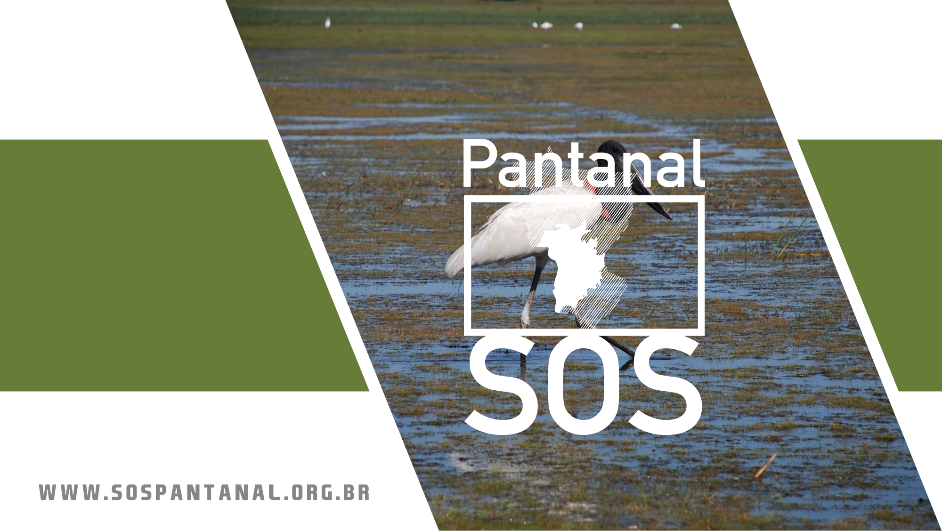
Notes:
Bom dia, agradeço ao Excelentíssimo Senador Pedro Chaves pela audiência pública nesta importante comissão do Senado Federal, cumprimento os senadores presentes, demais autoridades, senhoras e senhores.
Esta é uma oportunidade única para debatermos sobre uma região singular do Brasil, o Pantanal. Quando se fala deste bioma, as primeiras palavras que pronunciamos refletem nosso encantamento pelas belas paisagens, a diversidade de aves, a onça pintada, o jacaré e muitos outros animais. Porém, há um personagem que deve ser visto neste contexto, o Homem Pantaneiro, que historicamente se adaptou à dinâmica do pulso de inundação e muito contribuiu para proteção do Pantanal.

Slide 2

Audiência Pública
A ameaça do avanço do plantio da soja no Bioma Pantanal
Notes:
Apesar desta relação de harmonia do homem com a natureza, o Pantanal tem no Taquari um grande desastre ambiental, provocado por políticas de incentivo a ocupação do Cerrado presente no planalto da Bacia do Alto Paraguai. Essas politicas, iniciadas na década de 70, levaram a ocupação desordenada das áreas rurais, sem o emprego de práticas de conservação de solo e água que provocaram grandes erosões, causando o assoreamento dos rios que drenam para a área de planície do rio Taquari, inundando permanentemente uma área em torno de 11 mil km².
Essas politicas erraram ao promover programas POLOCENTRO e PROVARZEA para a expansão agropecuária sem o devido conhecimento do Bioma Cerrado e, especialmente, às fragilidades ambientais da região, resultando na degradação dos solos. Recentemente o governo do Estado de Mato Grosso do Sul lançou um programa de recuperação de pastagens degradadas para 8 milhões de hectares/80 mil km². Este momento é extremamente importante para estabelecermos o debate buscando evitar cometer os mesmos erros do passado, e permitir que, no futuro, não haja necessidade de investir na recuperação do Pantanal.

Slide 3

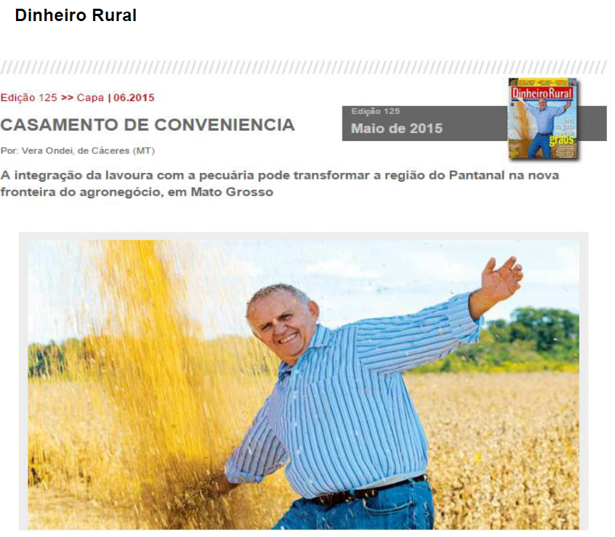
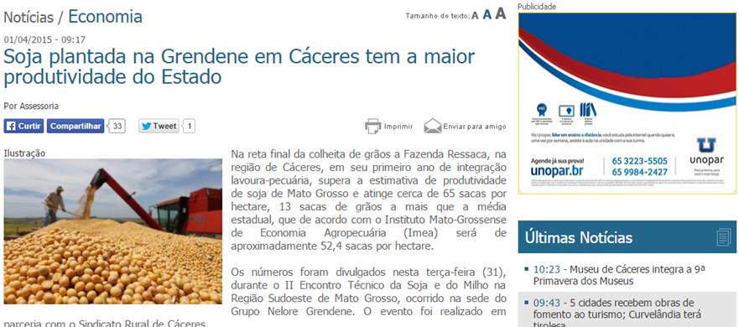
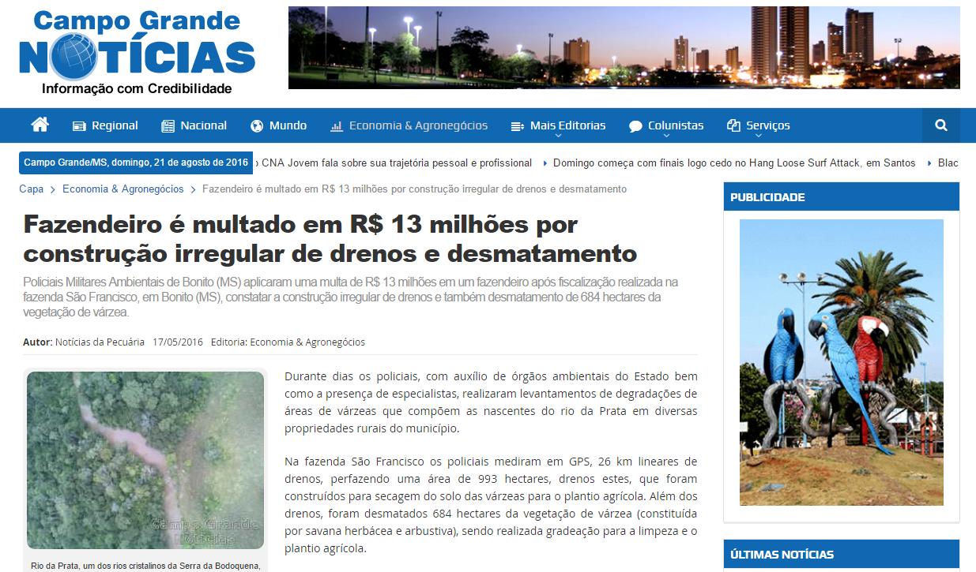
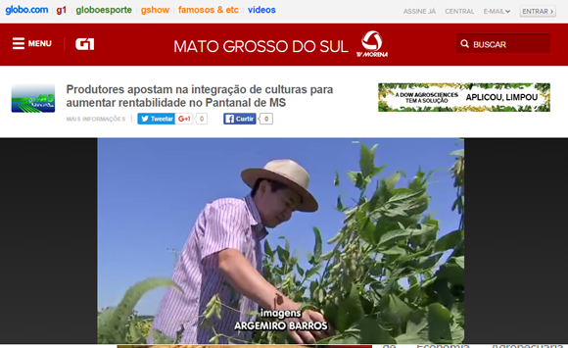
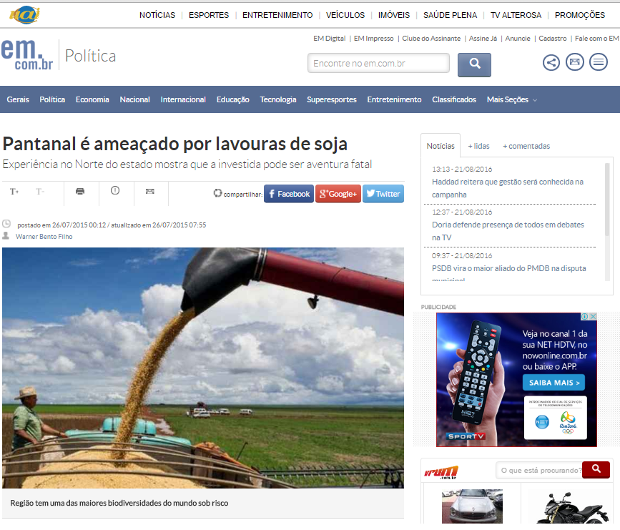
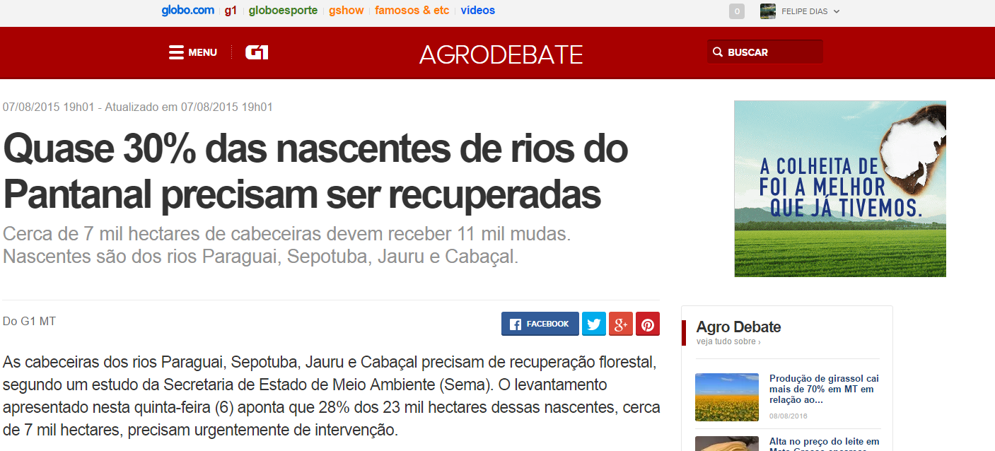
CONTEXTO ATUAL
Notes:
O Pantanal, caracterizado pela riqueza cultural e de sua biodiversidade, fez com que o turismo chegasse à região, ampliando a receita de diversas propriedades neste ambiente único. Esta nova perspectiva agregou renda e valorizando a cultura e tradições do homem pantaneiro.
Porém, o cenário atual noticiado pela imprensa, coloca o Pantanal como a nova fronteira agrícola dos estados do Mato Grosso e do Mato Grosso do Sul. Neste contexto, com avanço da soja no Pantanal, e considerando o imediatismo de uma atividade econômica em detrimento de outras e da própria sociedade local, coloca-se este bioma em risco.
O avanço da soja acontece sem planejamento, desconsiderando a vocação sócio ambiental do Pantanal esta repetindo o que se fez no Cerrado. Porém, a resiliência do Pantanal é muito menor que a do Cerrado, as perdas serão muito maiores. Qual o preço da extinção de espécies, da perda de habitats e da biodiversidade? Qual o preço da falta de planejamento e de tecnologias ambientais a ser pago pelas gerações atuais e futuras? Quanto custa a recuperação das áreas degradadas? Qual o preço que pagamos por todo solo, fertilizantes e outros produtos químicos que, utilizados para produção, foram arrastados nos processos erosivos? São muitos questionamentos a serem respondidos e muitos itens a serem contabilizados .
O homem continuamente produz novas tecnologias que contornam obstáculos, um exemplo é a soja, que foi “tropicalizada”. As pesquisas e o melhoramento genético permitiram que a soja, antes plantada exclusivamente abaixo do trópico de Capricórnio, hoje é plantada até no Amapá. Essa busca de novas fronteiras se dá principalmente porque nas áreas já consolidadas de plantio, as pragas e doenças estão mais resistentes aos agrotóxicos. Devemos considerar que o Brasil é o país que mais se utiliza de produtos químicos com alta toxicidade no mundo, realidade que deve revertida urgentemente.
Confirmando estas afirmações foi divulgado em um diário impresso de Campo Grande sobre um encontro que aconteceu a semana passada, para debater sobre controle biológico de pragas e doenças que impactam a agropecuária. A reportagem do Correio do Estado destacava: Tudo isso é motivado por uma realidade da qual não se pode mais fugir e muito menos deixar de enfrentar: “vários insetos que atacam lavouras estão ganhando resistência aos produtos agroquímicos existentes. Por isso, esses produtos estão ficando ineficazes no combate às pragas, comprometendo o controle fitossanitário”.

Slide 4
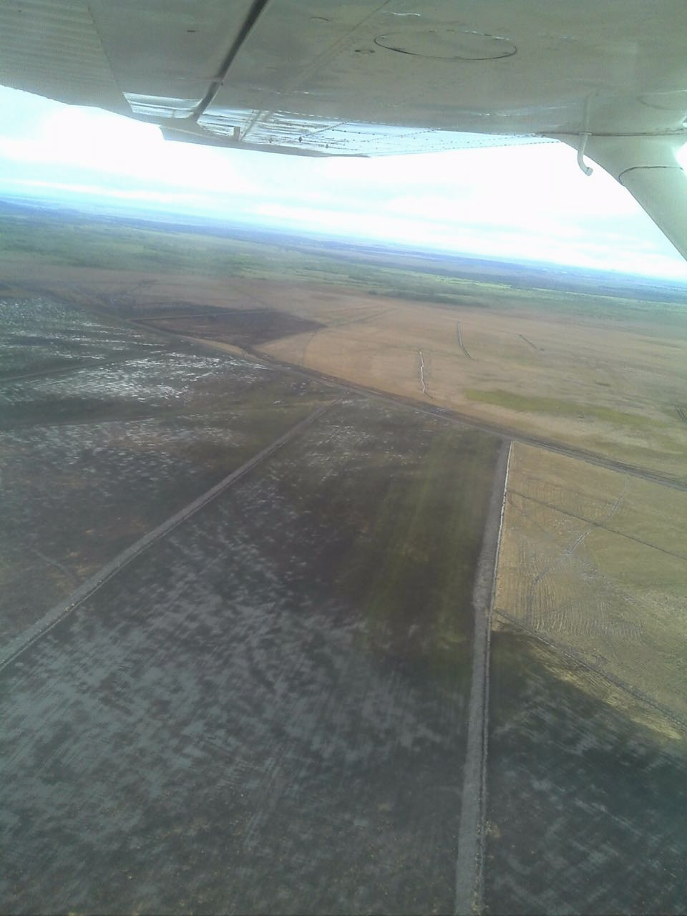
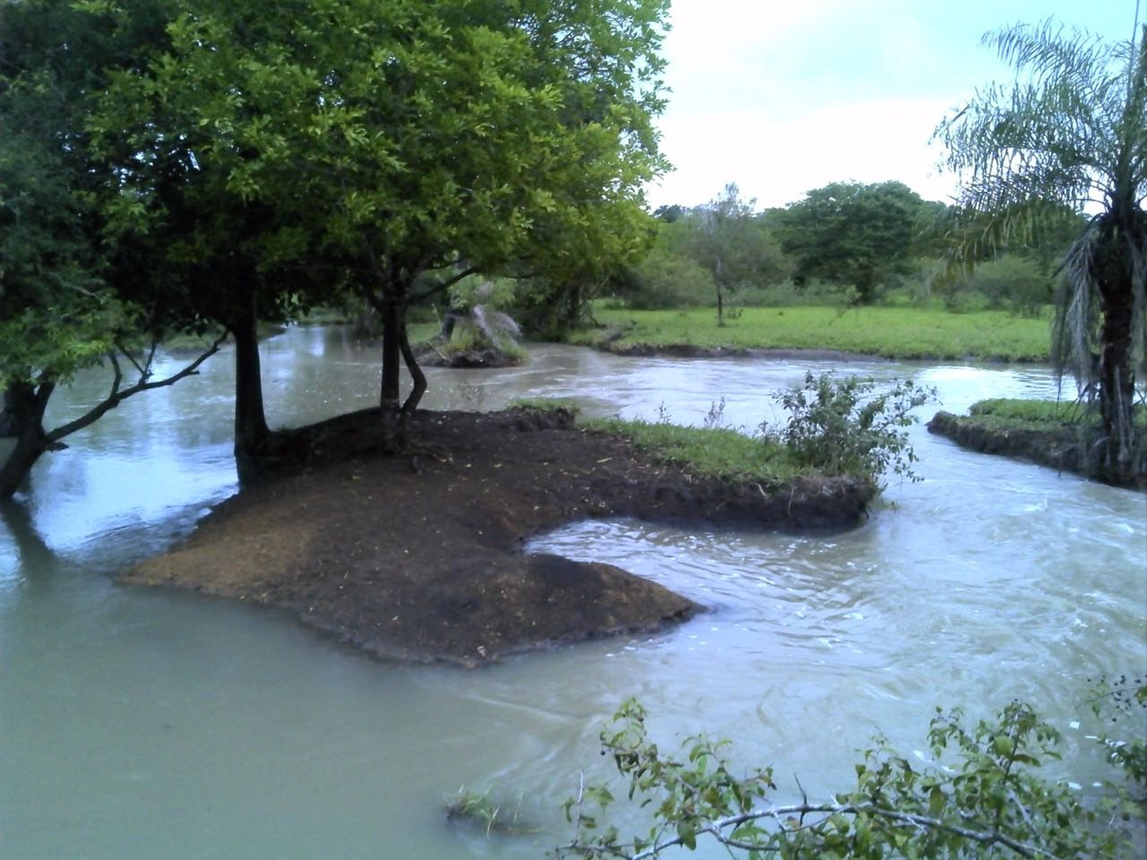
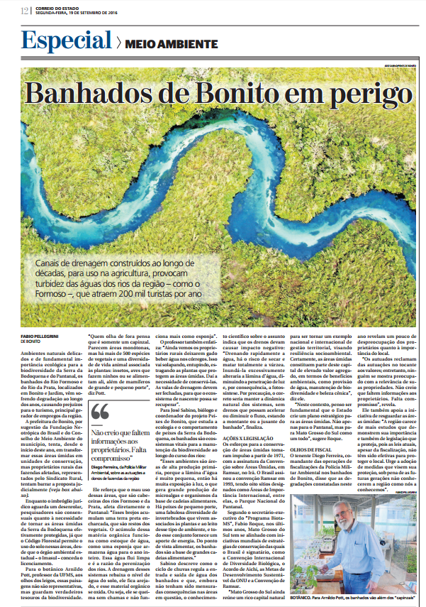
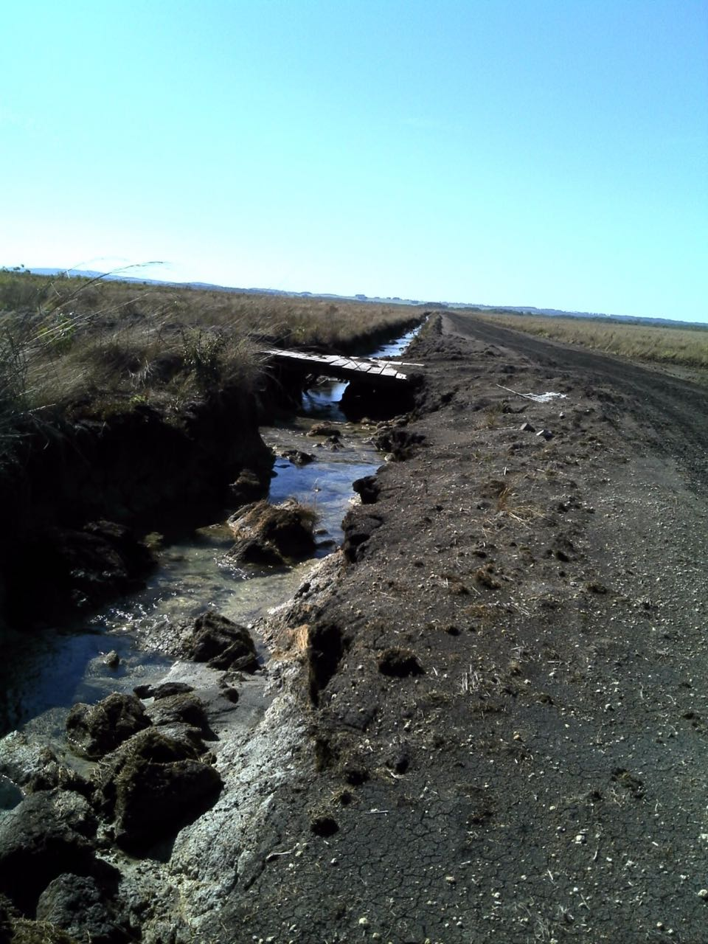
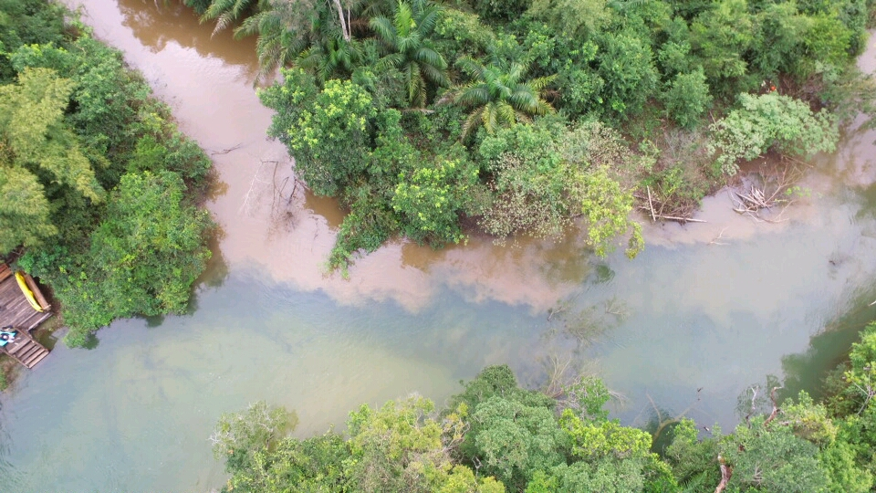
CONTEXTO ATUAL
Notes:
O Instituto SOS Pantanal tem realizado encontros com técnicos de várias áreas de conhecimento, dentre eles se destaco: Prof. Dr. Gilvan Sampaio de Oliveira do INPE; Prof. Mario Luis Assine da Unesp de Rio Claro e Prof. Pierre Girard UFMT/INAU, todos com pesquisas no Pantanal, que nos subsidiaram para afirmar que não se deve permitir o estabelecimento da soja no Pantanal. Assim evitaremos de cometer o mesmo erro dos Everglades, nos Estados Unidos, que drenaram boa parte do pantanal deles na década de 30 e hoje investem milhões em sua recuperação.
Drenar área úmidas num primeiro momento viabilizam a agricultura, mas no médio e longo prazo causam prejuízos. A construção de 26 km de drenos em uma área úmida do rio da Prata na região da Bodoquena, impactou negativamente no turismo da região, reconhecido mundialmente como o destino de ecoturismo no Brasil, são mais de 200 mil turistas que a região recebe anualmente. Na região da Bodoquena a área de soja triplicou.
O cenário que se vislumbra da soja no Pantanal e entorno, foi didaticamente demonstrado no processo de drenagem do banhado do Rio da Prata.

Slide 5
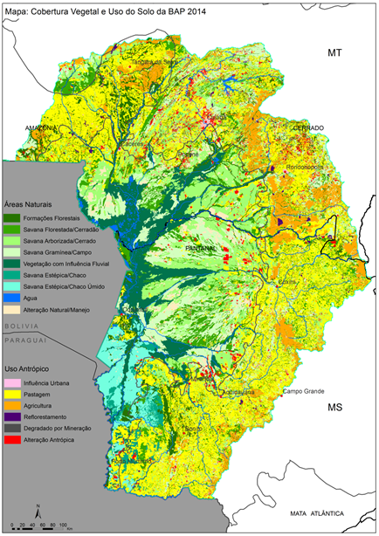
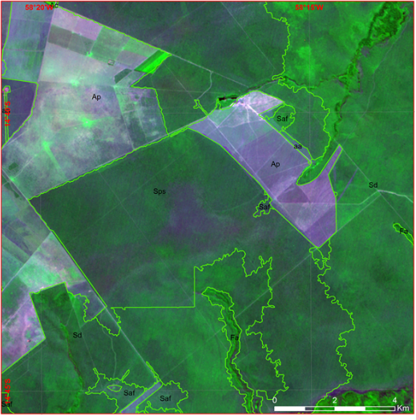




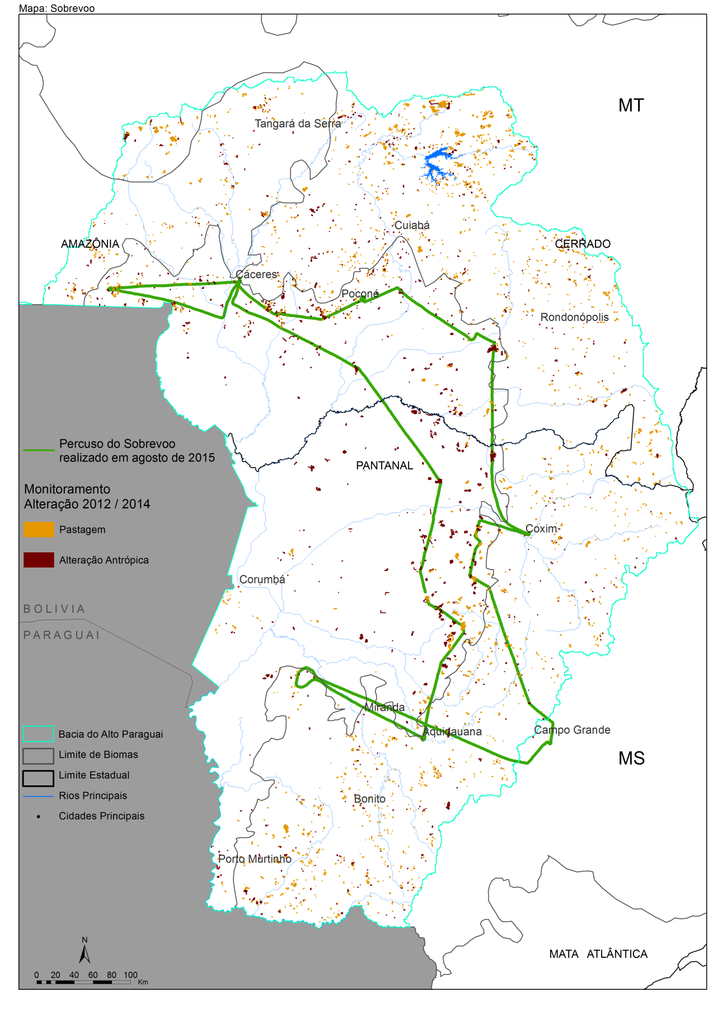
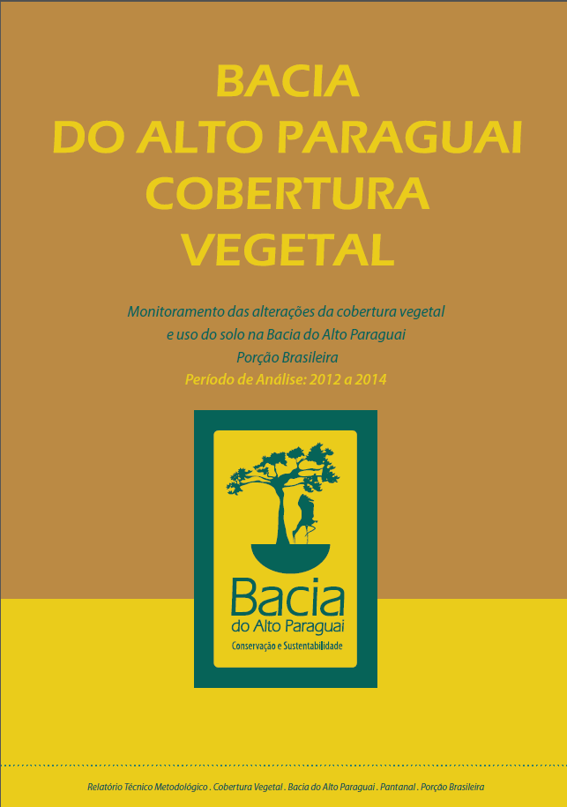
Monitoramento Bacia do Alto Paraguai
2012
2014
Notes:
O Instituto SOS Pantanal quando criado em 2009 foi bastante criticado, porque SOS? O cenário após 7 anos justifica o nome. Na sua criação o instituto apresentou o mapa 2002-2008, começando o Monitoramento das Alterações da Cobertura Vegetal e Uso do Solo na Bacia do Alto Paraguai. O mapa produto deste monitoramento se tornou referência para os estudos desenvolvidos em Universidades e Institutos de Pesquisas, nos três níveis: regional, nacional e Internacional. A Agência Nacional de Águas utiliza nosso monitoramento na elaboração do Plano Nacional da Região Hidrográfica do Paraguai. Estamos preparando a 5ª Edição, compreendendo o período de 2014 a 2016
Esta audiência, acredito será um divisor de águas, tendo em vista a necessidade de se estabelecer Normas e Limites para as intervenções na BAP, especificamente em relação à manutenção das inundações no Pantanal e em relação à supressão e substituição da vegetação nativa. Critérios técnicos devem orientar a quantidade permitida de supressão e/ou substituição. As supressões de vegetação nativa para uso alternativo do solo estão condicionadas à autorização dos órgãos de meio ambiente.
O Pantanal por ser a maior planície alagável contínua do planeta possui 140.000 km², sendo 80% em território brasileiro (MS e MT). Patrimônio Nacional pela Constituição Federal de 1988.
Reserva da Biosfera pela Organização das Nações Unidas para a Educação, a Ciência e a Cultura (UNESCO) em 2000.
Por ser um Bioma frágil e altamente dependente da água, recebeu uma denominação especifica no Novo Código Florestal – Área de Uso Restrito, passando aos Estados de Mato Grosso e Mato Grosso do Sul a responsabilidade de regulamentar os usos mediante o Cadastro Ambiental Rural. No caso de Mato Grosso do Sul, o CAR foi estabelecido levou em consideração a “VIABILIDADE ECONÔMICA DAS PROPRIEDADES RURAIS”, desvirtuando o caráter de área de uso restrito estabelecido no Código Florestal devido as sua fragilidade.

Slide 6
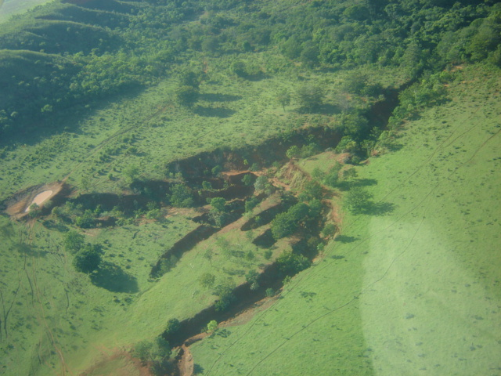
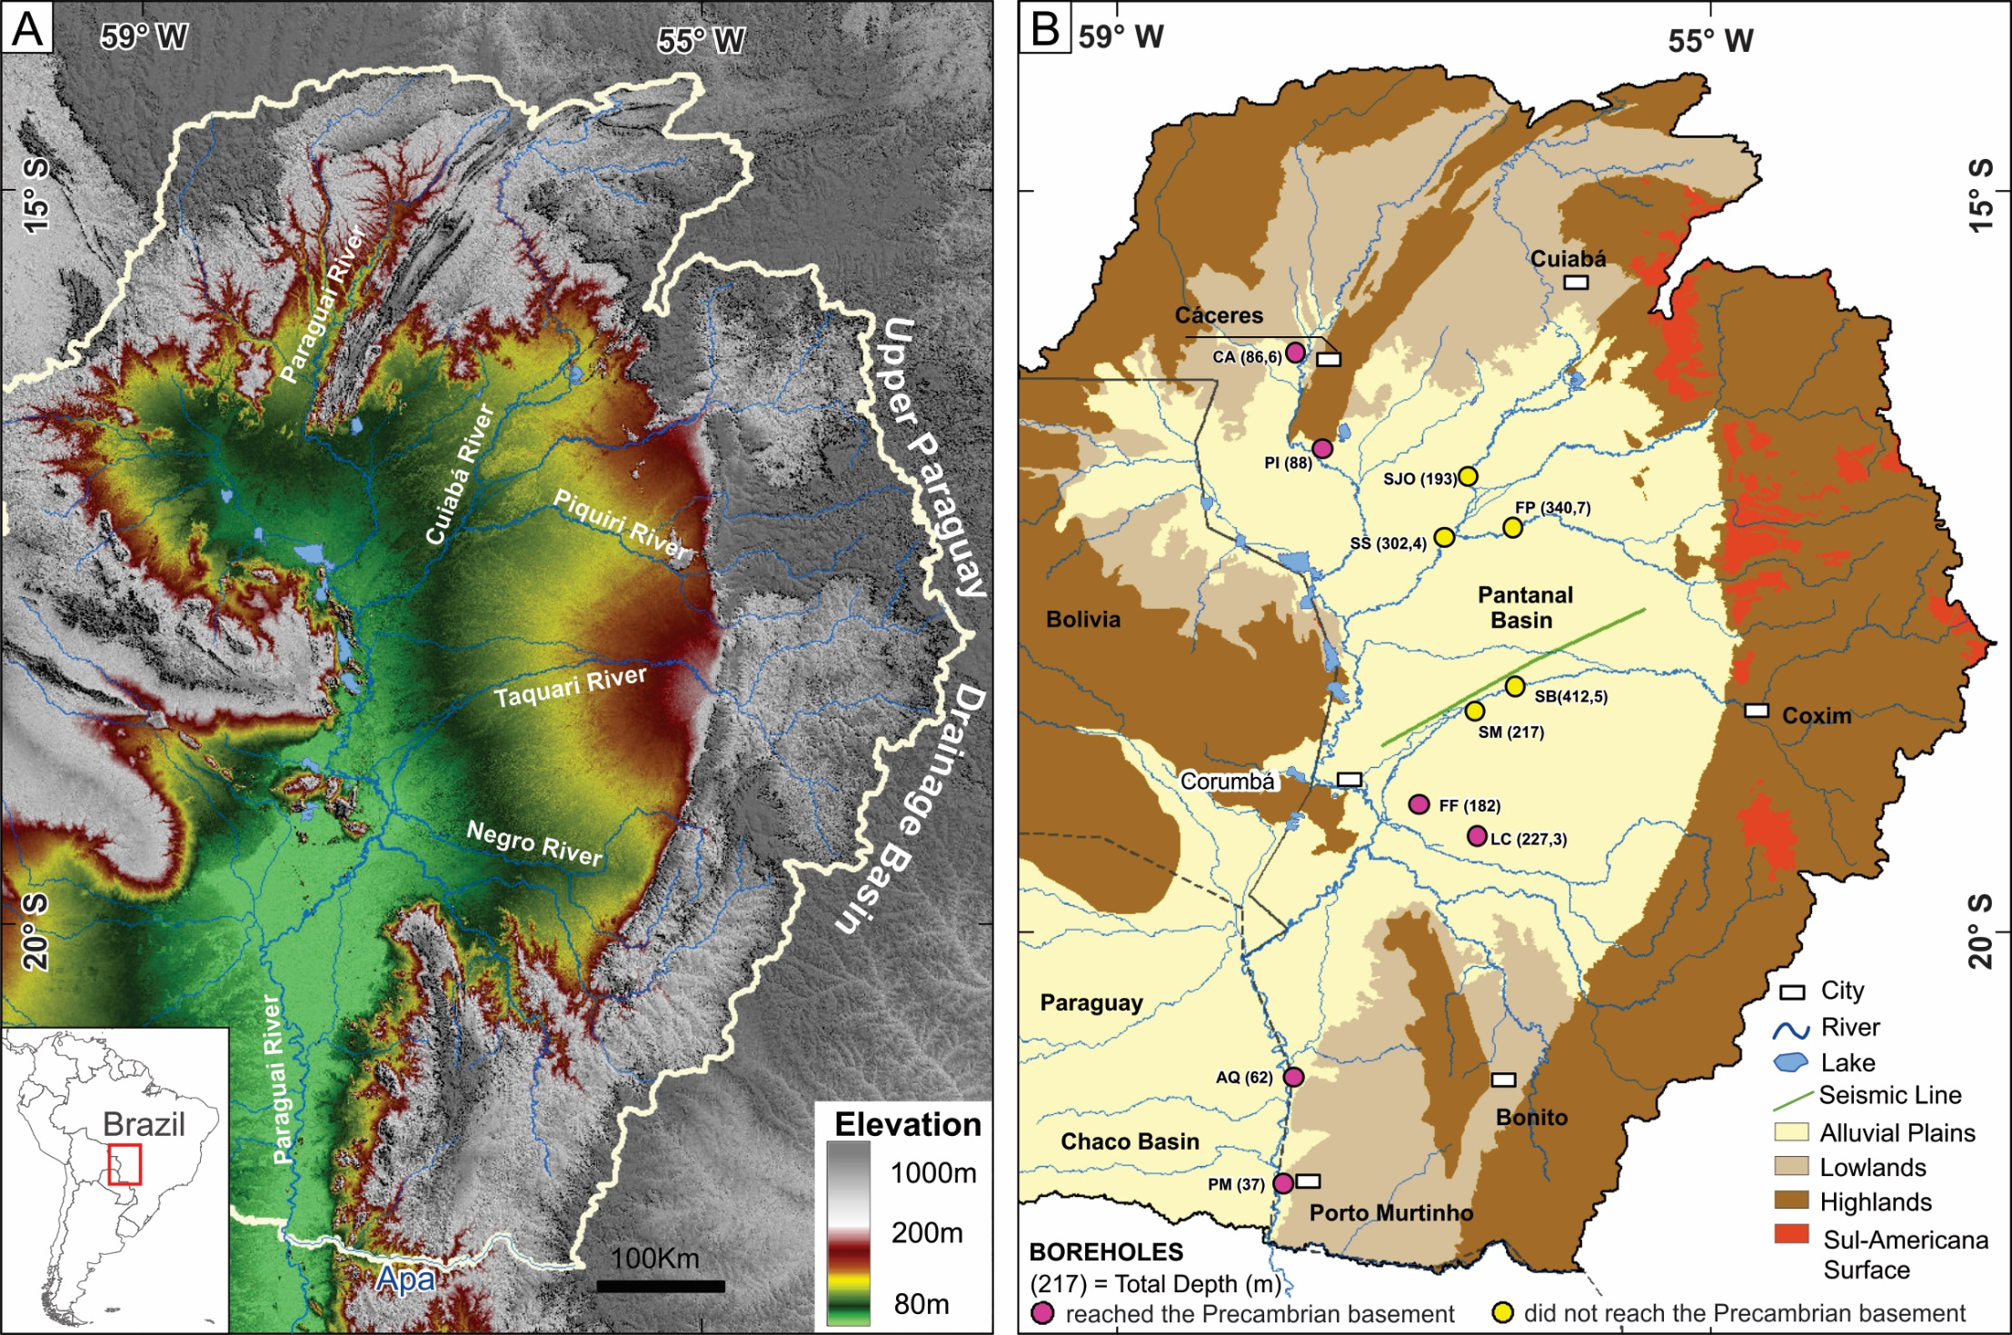
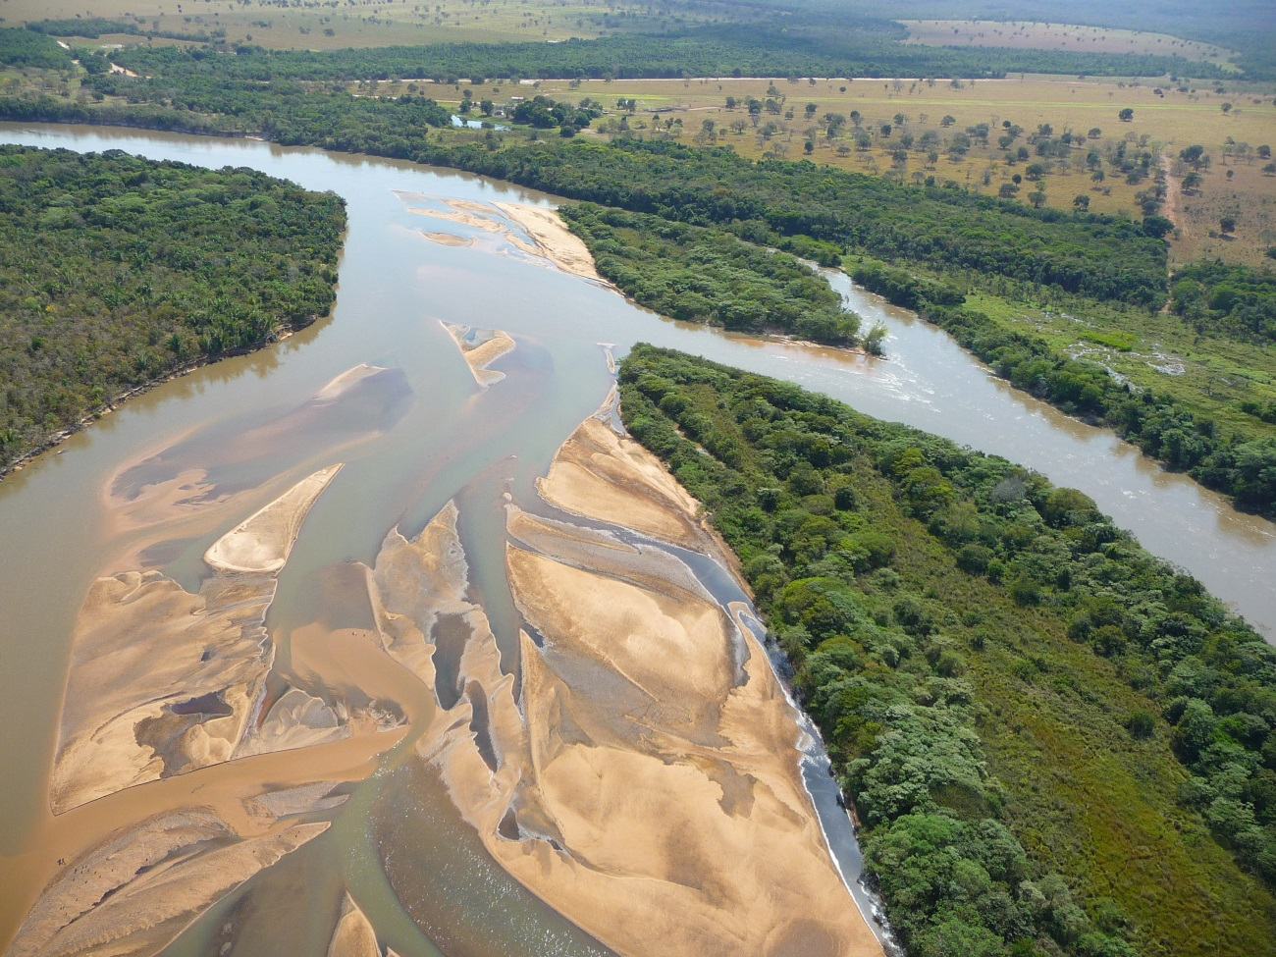
Notes:
Mais do que desvirtuar o que preconiza o Novo Código Florestal, o avanço da soja no Pantanal, não considera o Zoneamento Ecológico Econômico. Nele, especificamente estas áreas representadas pela cor marrom clara, foram identificadas na “Carta de Vulnerabilidade Natural, como zonas lindeiras, definindo-as como sendo uma variação de intergrades/transição para instável, com o agravante de ser uma região formadora da Planície Pantaneira com grande vulnerabilidade”.
Neste aspecto, todo o Pantanal é apresentado no Zoneamento Ecológico-Econômico como área de grande vulnerabilidade e, no novo Código Florestal, como área de uso restrito. Contudo, o setor agrícola o vê como a nova fronteira agrícola. Especificamente para a Zona Depressão do Miranda, o Zoneamento Ecológico-Econômico do Mato Grosso do Sul indica que a região apresenta fragilidade do terreno e a sua vizinhança com a Planície Pantaneira fazendo desta zona quase uma sequência da Zona de Proteção da Planície Pantaneira significando que grande parte do que se aplica naquela zona também se aplica nesta.”
O ZEE descreve ainda para a Zona Depressão do Miranda: “Neste aspecto, devem-se apoiar medidas que reduzam os impactos ambientais através do instrumento de Pagamento por Serviços Ambientais, como mecanismos de compensação econômica para proprietários de terras que conservem os recursos naturais acima das obrigações impostas pela legislação, principalmente no que se refere a manutenção de formações vegetais primárias.”
Como vossas excelência podem ver no mapa, em marrom mais claro, consiste a área de depressão do Miranda citada no ZEE. Surpreendentemente nestas áreas a soja já está instalada e pudemos confirmar com a visita “in loco”.

Slide 7
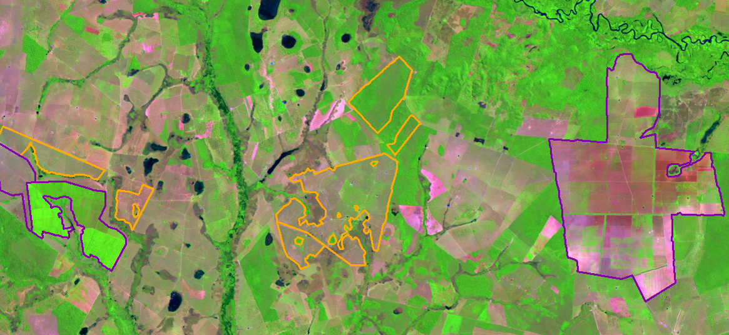
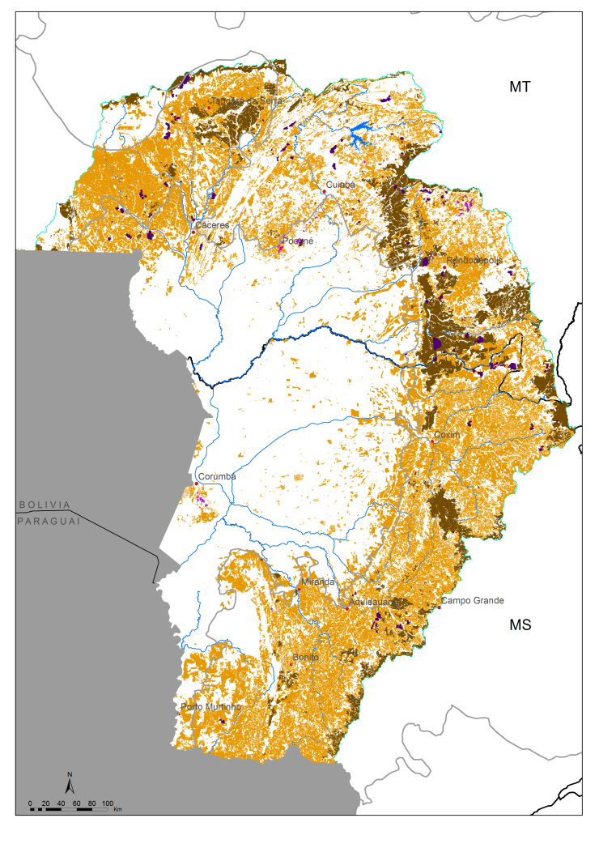
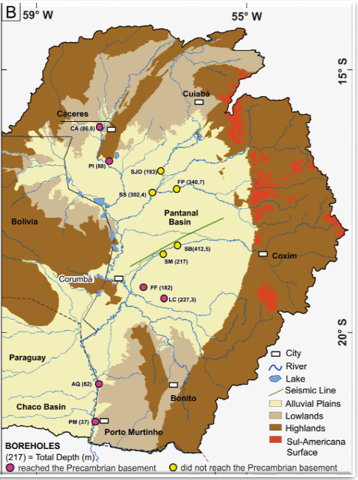
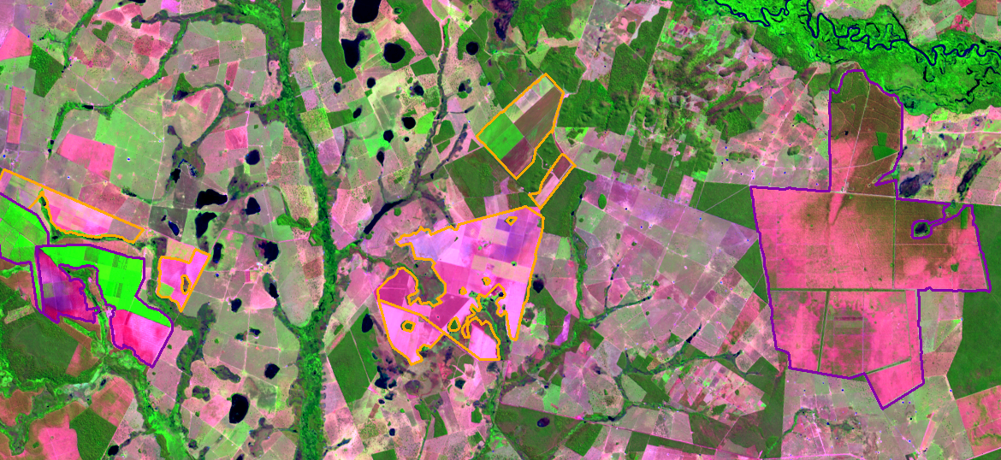
Monitoramento 2012-2014
2012
2014
Notes:
Tanto em Mato Grosso quanto em Mato Grosso do Sul, quando sobrevoamos em 2015 para finalização do mapa 2012-2014 e depois junto com Agência Nacional de Águas no processo de elaboração do Plano Nacional da Região Hidrográfica do Paraguai, as áreas destinadas a agricultura foram identificadas e registradas com fotografias georeferenciadas, evidenciando que estão sendo utilizadas para o plantio de soja, justamente em áreas limítrofes entre planalto e planície, indicadas no Zoneamento Ecológico-Econômico para que se apoie medidas que reduzam os impactos ambientais.

Slide 8
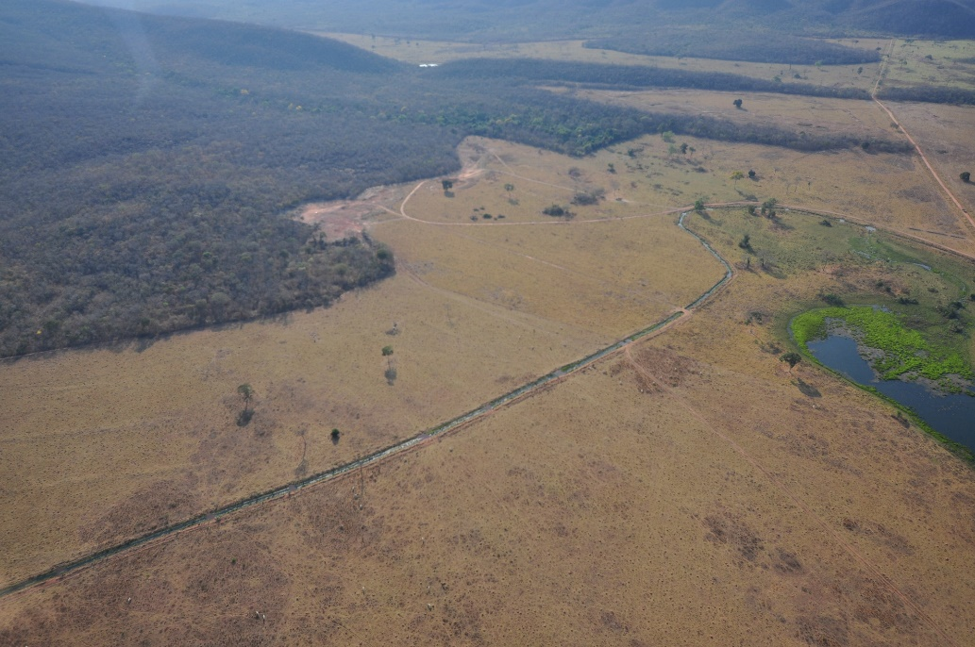
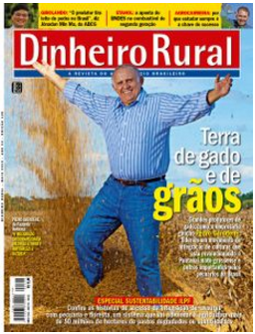
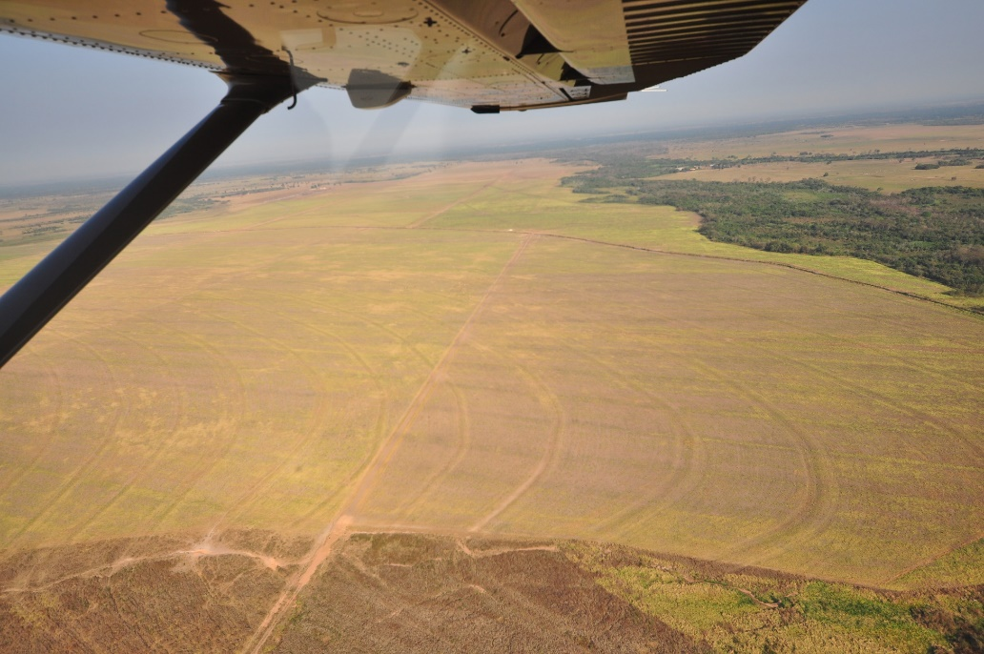
Monitoramento 2012-2014 (Cáceres MT)
Notes:
O Mato Grosso ainda não possui o Zoneamento Ecológico-Econômico, mas considerando a proximidade e altitudes são as mesmas, a noticia da revista Dinheiro Rural apresenta uma reportagem: Terra do Gado e da Soja: o casamento de conveniência. Observem na imagem a presença de drenos.

Slide 9
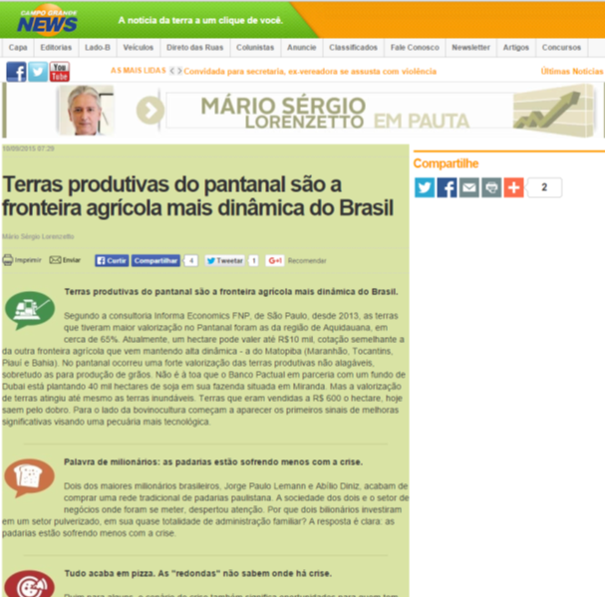
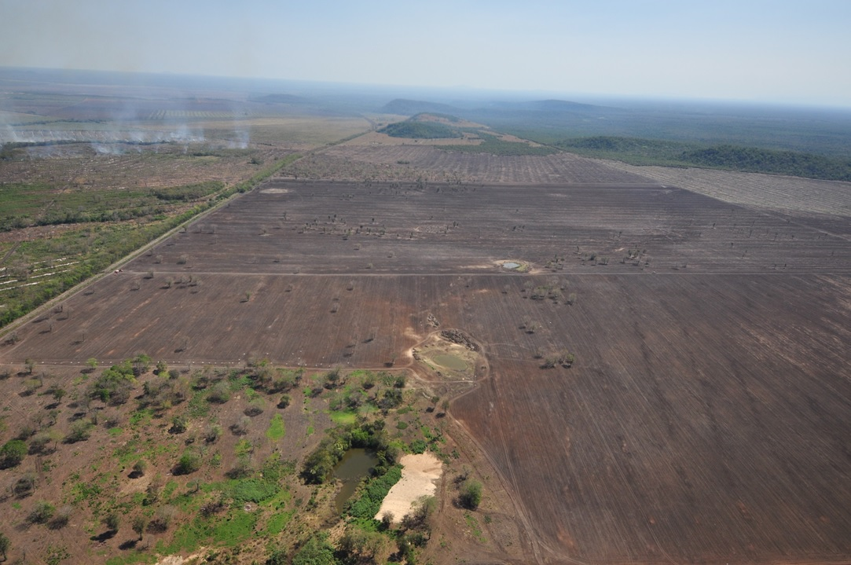
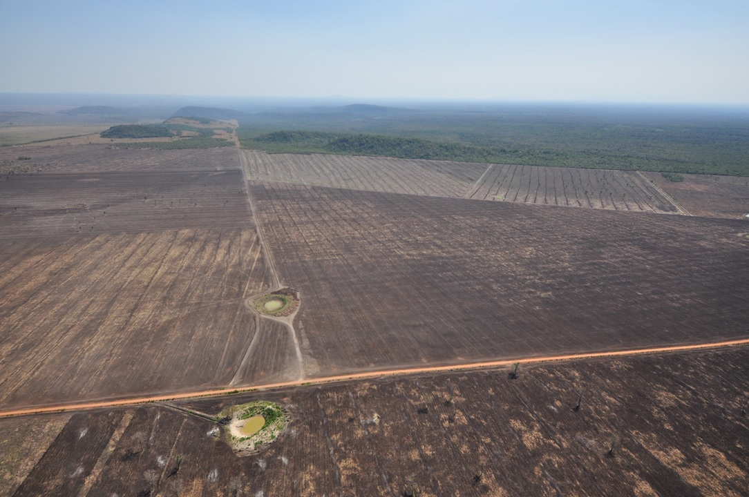
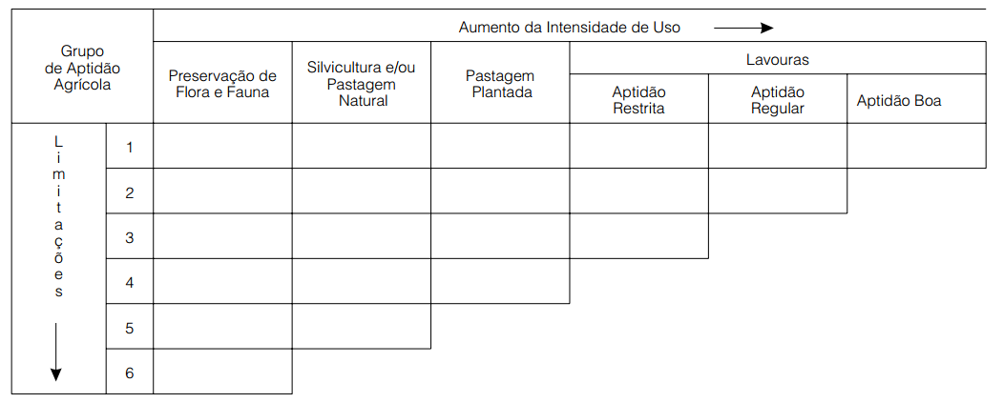
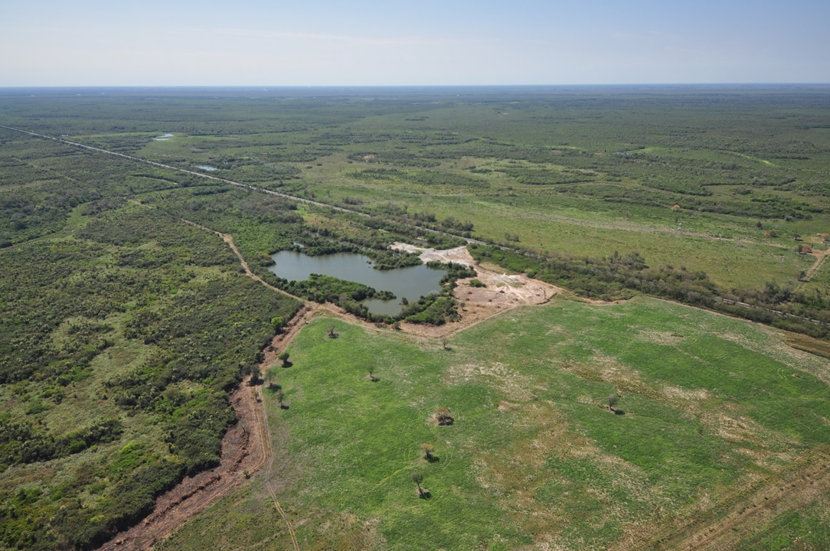
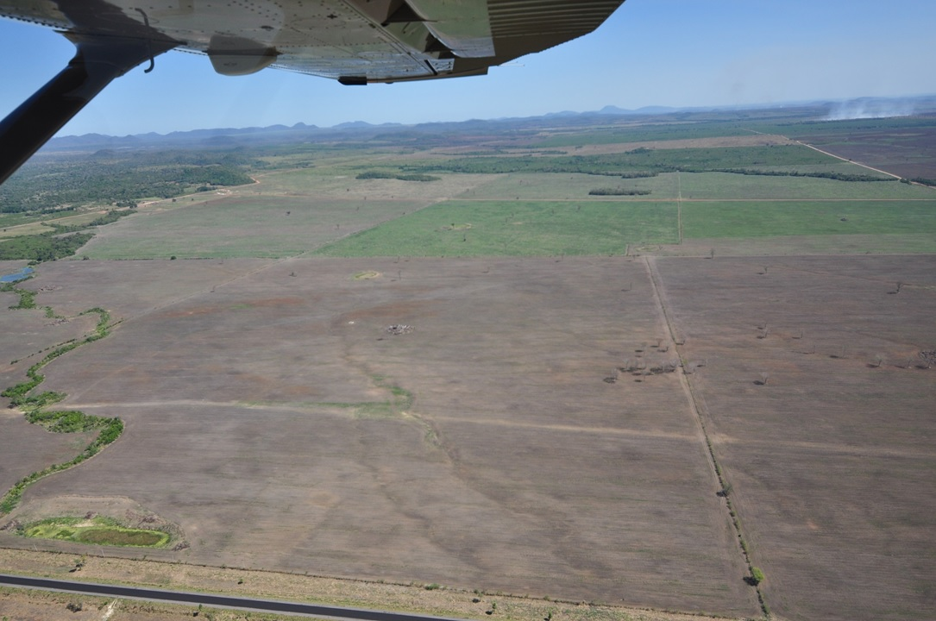
Monitoramento 2012-2014 (Miranda – MS)
Notes:
Já no Mato Grosso do Sul a soja que esta sendo plantada na região de Miranda, identificada no ZEE como Zona Depressão do Miranda, local que deveria evitar os impactos de uma atividade intensiva como o plantio da soja. Não fosse esta observação no ZEE boa parte da área de soja plantada se encontra em terrenos que a classificação agronômica de aptidão agrícola indicada classe 5. Esta classe indica para esta classe de aptidão que o uso é de proteção da fauna e flora ou de atividade pecuária com pastagem natural.
Neste caso específico, a falta de aptidão esta ligada à estrutura física do solo que não permite a mecanização. Na safra 2015/2016 devido ao “El Niño”, a quantidade de chuva foi acima da média, inviabilizando a colheita de parte da área, as colhedeiras não conseguiram entrar para realizar a colheita. Além de fenômenos que alteram as condicionantes climáticas como o fenômeno “El Niño” outro fator limitador da produção em médio e longo prazos esta ligado às mudanças do clima.

Slide 10
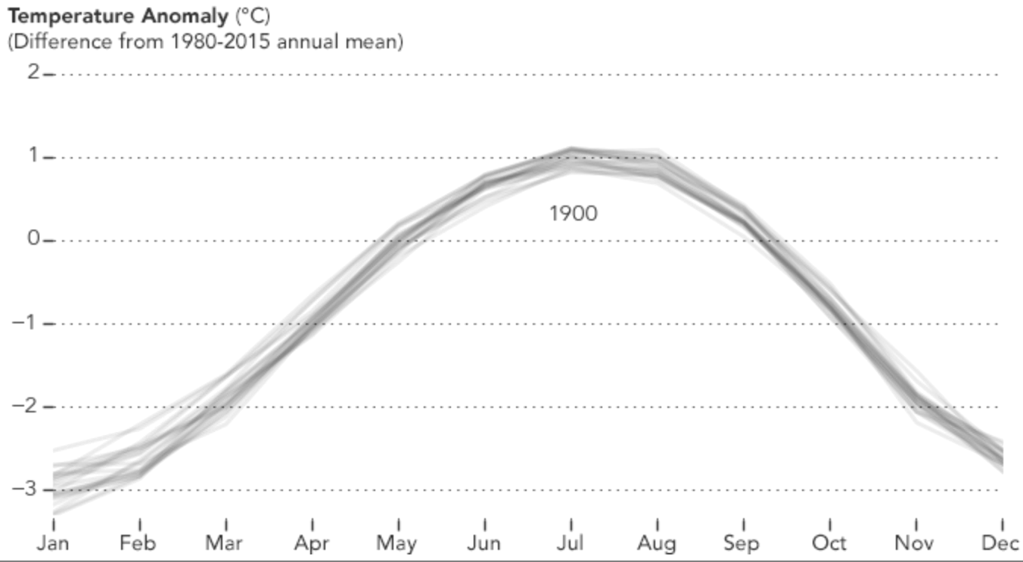
Anomalia da Temperatura
Notes:
Atualmente, a Fundação MS e um pesquisador da UEMS fazem pesquisas com variedades de soja que possam ser utilizadas nestas áreas sazonalmente inundadas. Estes estudos estão focados, principalmente, na seleção de variedades que se adaptem as condições climáticas do Pantanal, em especial as altas temperaturas e às condições hídricas.
O gráfico, apresentado pelo Prof. Gilvan do INPE numa reunião que o Instituto SOS Pantanal realizou em Campo Grande para entender sobre as mudanças do clima e as projeções futuras para o Pantanal, mostra a anomalia da temperatura ao longo dos anos (de 1900 até o período atual). Estas mudanças estão e irão influenciar no desenvolvimento econômico, social e ambiental, em especial do Pantanal. Ao invés de discutirmos o avanço da soja no Pantanal, deveríamos discutir a adaptação das atividades econômicas do Pantanal as mudanças do clima, para que politicas públicas fossem implementadas no sentido de perenizar a economia e o homem pantaneiro.
As mudanças do clima influenciam diretamente nas atividades humanas e a temperatura e água da chuva -, são de extrema importância para a produção de grãos.

Slide 11
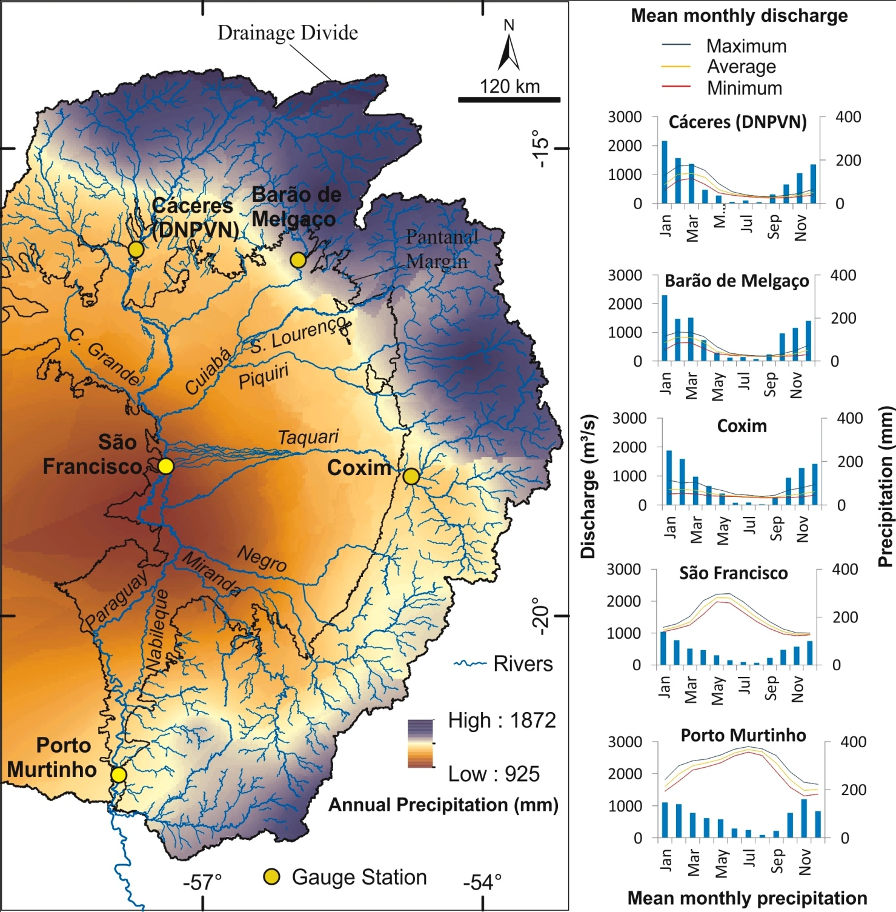
Notes:
Neste sentido, é importante entender sobre a quantidade de água que chove na planície, pois só desta maneira podemos entender que o Pantanal é a maior área alagável do mundo. O mapa indica os índices de chuva na bacia do Paraguai. Observa-se que o volume de água das chuvas é maior nas cabeceiras, principalmente na região do planalto, no estado de MT. A inundação só acontece por ser o Pantanal uma planície, onde a declividade é muito pequena e existem alguns locais que represam pela diminuição do canal principal – o Rio Paraguai. O mais evidente deste estrangulamento no curso do rio Paraguai é em Porto Murtinho, onde há o estreitamento entre o morros.
Observando ainda este mapa, vê-se que a planície pantaneira que a quantidade de água das chuvas caracterizam o classifica-se como sendo clima sub-úmido tendendo a semiárido.
Assim, ser contra a agricultura no Pantanal é mais que visar a proteção da qualidade ambiental, é proteger também manutenção da sustentabilidade econômica da própria atividade agrícola.

Slide 12
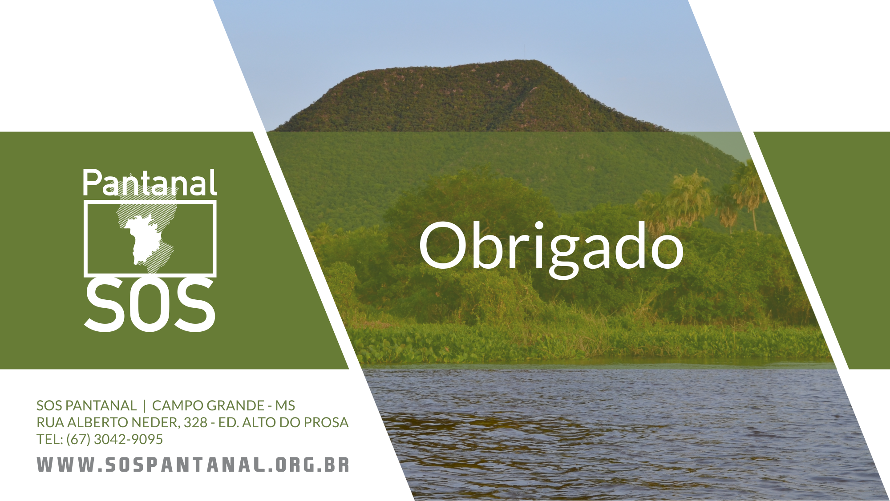
Notes:
Mais uma vez agradeço a iniciativa do Senador Pedro Chaves por esta audiência pública, porque o Instituto SOS Pantanal vem realizando encontros técnicos para debater sobre as características físicas do ambiente que o planejamento promova o DESENVOLVIMENTO ECONÔMICO DO PANTANAL COM BASE NA VOCAÇÃO SOCIOAMBIENTAL

